Slide 1
情報 科学Ｃ
LG080A01
Computer Science C
横山昌平
第１ターム・水曜日
五時限目

Slide 2
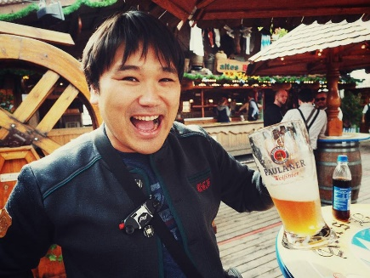
講義担当者
横山 昌平
shohei@tmu.ac.jp
東京都立大学
システムデザイン学部
情報科学科
専門
データベース
データサイエンス
『SNS映えの科学』
SNS上のビッグデータ分析

Slide 3
本講義のトピックと進め方
プログラミング言語『Python』の習得
Google Colaboratoryを使って効率良く学ぼう
全9回で基本文法から機械学習の利用まで進めます
プログラミングが得意な学生
Pythonの持つ高度なライブラリを使いこなしてほしい
プログラミングが苦手な学生
Pythonはこれまで習った言語とタイプが異なるので挽回するチャンス
講義の進め方 ～反転授業形式～
宿題として文法解説(予習テキスト)その理解を確かめる宿題を出します
宿題はテキストを見ればわかる簡単なもの (次回講義冒頭で必要に応じて解説)
講義中は前回宿題に基づいた実践・実習をします
まわりの人と相談しながら進めてOKです

Slide 4
本講義のレベル感と評価について
レベル感について
予習テキストはかなり細かい(高度な)事まで解説しています
プログラミングが好きな人はぜひ読み込んでください
確認問題は予習テキストの理解のボトムラインを問う問題です
プログラミングが苦手な人はこの確認問題ができるようになりましょう
ボトムライン
毎回の宿題(予習テキストの確認問題)をやる【可】
加点材料
提出された講義内課題で評価します【良】
講義内課題の解答を発表したら加点します【優・秀】
最終レポート※今年に関してはどのようなレポートにするかまだ検討中です
座学試験はせずレポートで評価します

Slide 5

2025年度 講義日程
# | 日時 | 講義(演習) | 宿題(予習)
Day 1 | 4/16 | ガイダンス＆Google Colabに触ってみる | リテラル／データ構造
Day 2 | 4/23 | リテラル／データ構造演習 | 演算子／制御構文
Day 3 | 4/30 | 演算子／制御構文演習 | 関数／ラムダ式／オブジェクト指向
Day 4 | 5/07 | 関数／ラムダ式／オブジェクト指向演習 | 数値処理
Day 5 | 5/14 | 数値処理演習 | 可視化
Day 6 | 5/21 | 可視化演習 | 機械学習
Day 7 | 5/28 | 機械学習演習 | ディープラーニング
Day 8 | 6/04 | ディープラーニング演習 | (生成AI)
Day 9 | 6/18 | (生成AI演習) | 最終レポート(期限6月末)
内容は進捗に応じて適宜変更する。
本講義は演習を織り交ぜて行うのでPCを持ってくること。

Slide 6
情報科学Ｃ
第１回 ガイダンス
＆Google Colabに触ってみる

Slide 7
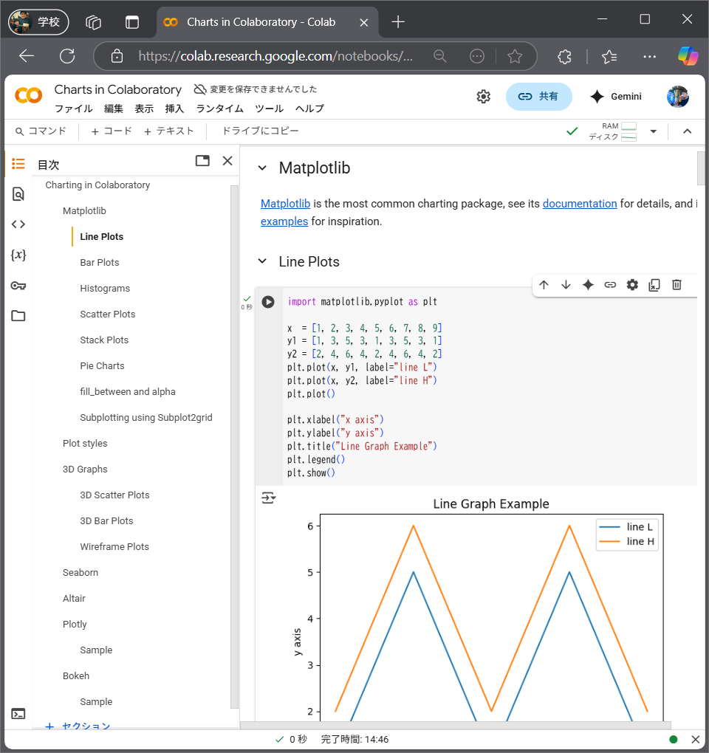
Google Colaboratory
Googleが提供する無料のクラウドベースの開発環境
とりあえずは『ブラウザ上で動くPython』との理解でOKです
ノート×コード
Pythonコードが書けます
実行結果が見られます
説明文書が書けます
誰かと共有できます
様々な外部ライブラリが使えます
課金すれば強力なGPUも使えます
ノート
コード
実行結果

Slide 8
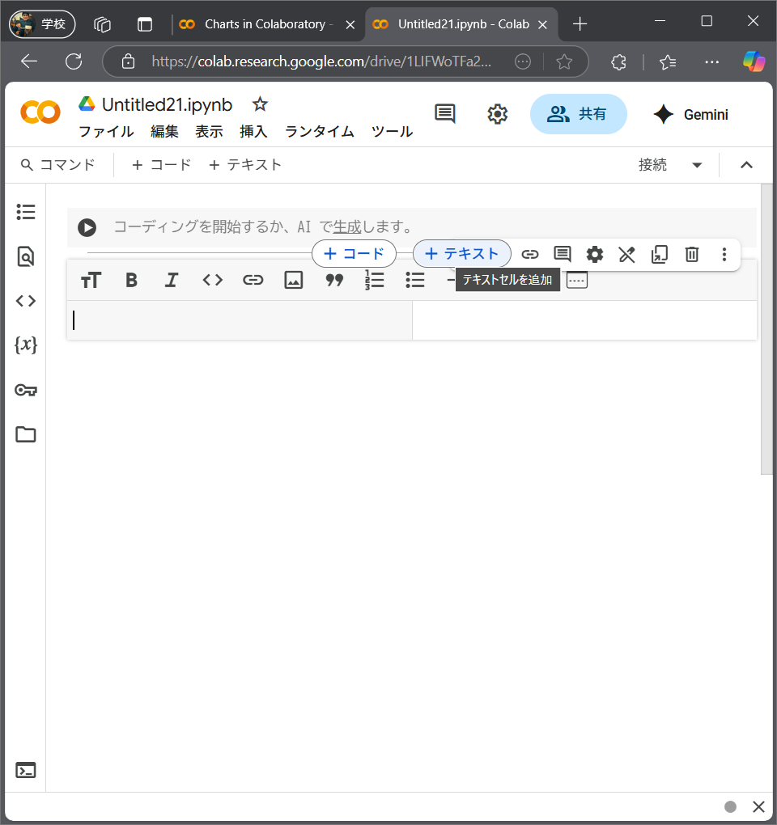
Colabを使ってみよう
以下のURLにアクセスしてください。
https://colab.research.google.com/
[ノートブックを新規作成]してください。
空のノートブックが作成されます
空コードブロックが一つだけあります
コードブロックの下端をポイント
[コードorテキスト]ブロックを追加可能

Slide 9
Hello World
コードブロックにお約束のプログラムを作ってみよう
実行する
ブロックの左にある▶️ボタンか[Ctrl/⌘]+[Enter]
結果を得る
print("Hello World!")
Hello World!

Slide 10
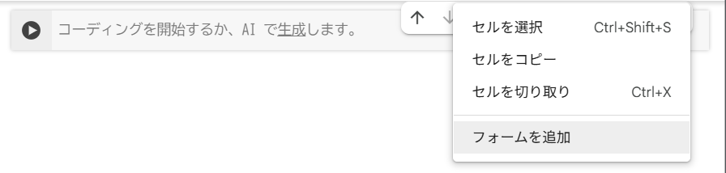
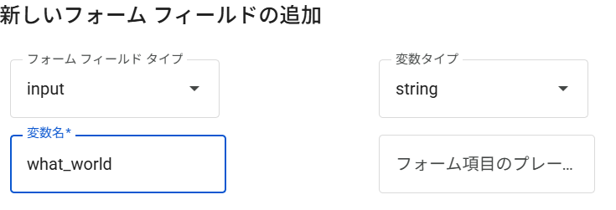
Hello World [改]
フォームを作ってみる
コードブロックのメニューから[フォームの追加]を選ぶ
さらにメニューから[フォーム]-[フォーム項目の追加]を選ぶ
フォームの種類やバインドされる変数名の定義等を行い[保存]
例えばinputのstringで変数がwhat_worldにバインドされるように

Slide 11
Hello World [改] つづき
テキストフィールドにWorldを修飾する語を入れる
例「Beautiful」など
コードブロックを下に追加し以下のコードを入力
実行して結果を見る
どうなった？
テキストフィールドに入力した値がwhat_worldという変数に割り当てられ、続くプログラムで使う事ができた。
print("Hello ” + what_world + “ World!")
Hello Beautiful World!

Slide 12
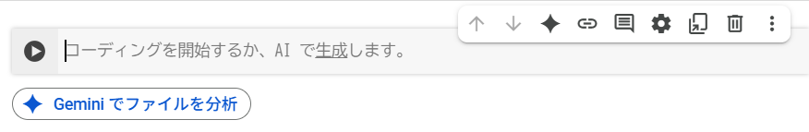
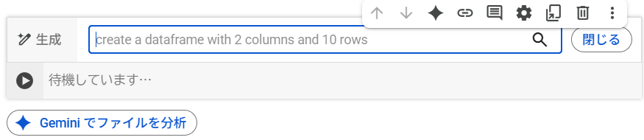
生成AIによるプログラミング
コードブロック
[生成]をクリックするとテキストフィールドが表れる
ここに着目！

Slide 13
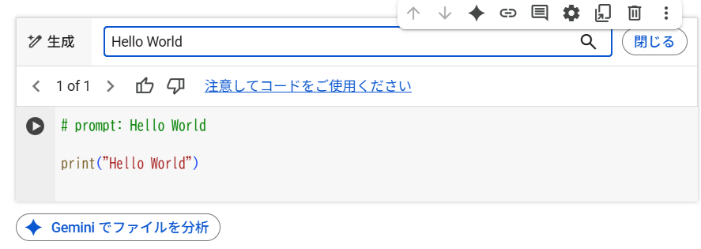

生成AIによるHello World!
テキストフィールドに[Hello World]と入れてみる
コードが生成された！

Slide 14
生成AIとの付き合い方
ダメなマインドセット
もうプログラミングなんて必要ない！生成AIが全部やってくれる。
正しい付き合い方
めんどくさい事は生成AIにおまかせ
クリエイティブな事だけやろう
この講義での付き合い方
生成AIが書いたプログラムはかならず読解しよう
これがものすごい勉強になる

Slide 15
[01-day01kk] ソートのプログラミング
お題
ソートのプログラムを書いてみよう
色々なアルゴリズムがあるので何を選ぶ？
ソート途中の効果的な可視化等付加機能歓迎
期限
本日中
発表：希望者のみ先着順で講義終了時刻まで
前でノートを表示しながら簡単に説明をしてもらいます
発表した人は記録して、成績の加点対象にします

Slide 16
Homework
Day01

Slide 17
Day01の宿題
課題等の命名規則
[連番-講義日ノートタイプ]
講義日：day01～day09
ノートタイプ：
Kk：講義内課題
tb：テキストブック
hw：宿題
予習テキストを読む
[02-day01tb] リテラルと変数
[03-day01tb] データ構造
知識確認問題を解く
[04-day01hw] 本日の宿題(予習テキストの確認問題)
期限：火曜日23:59
Google Classroomを通じて配布します。
宿題の提出もGoogle Classroomに行ってください。

